Slide 1
Projet Data Engineer Etude des offres d’emploi (de la data) en France Métropolitaine
HOANG Minh-Ha

Slide 2



1. Introduction
Objectif : étude des offres d’emploi en France Métropolitaine (axée sur les offres de la tech, notamment pour les métiers DA-DE-DS)
Source (unique) : API France Travail (+ data gouv & insee pour les données de localisation)
Gratuit
Enormément d’attributs pour une offre d’emploi (~50), encore plus avec transformations
Note :
Si autres sources, détection des doublons d’offres d’emploi impossible
identifiants des offres différents
urls différents
➔ donc merge « propre » des offres impossible
Notes:
- Identifiants des offres :
- "France Travail" : sur 7 caractères alphanumériques
- "Adzuna" : sur 10 digits
- "The Muse" : sur 7 ou 8 digits

Slide 3
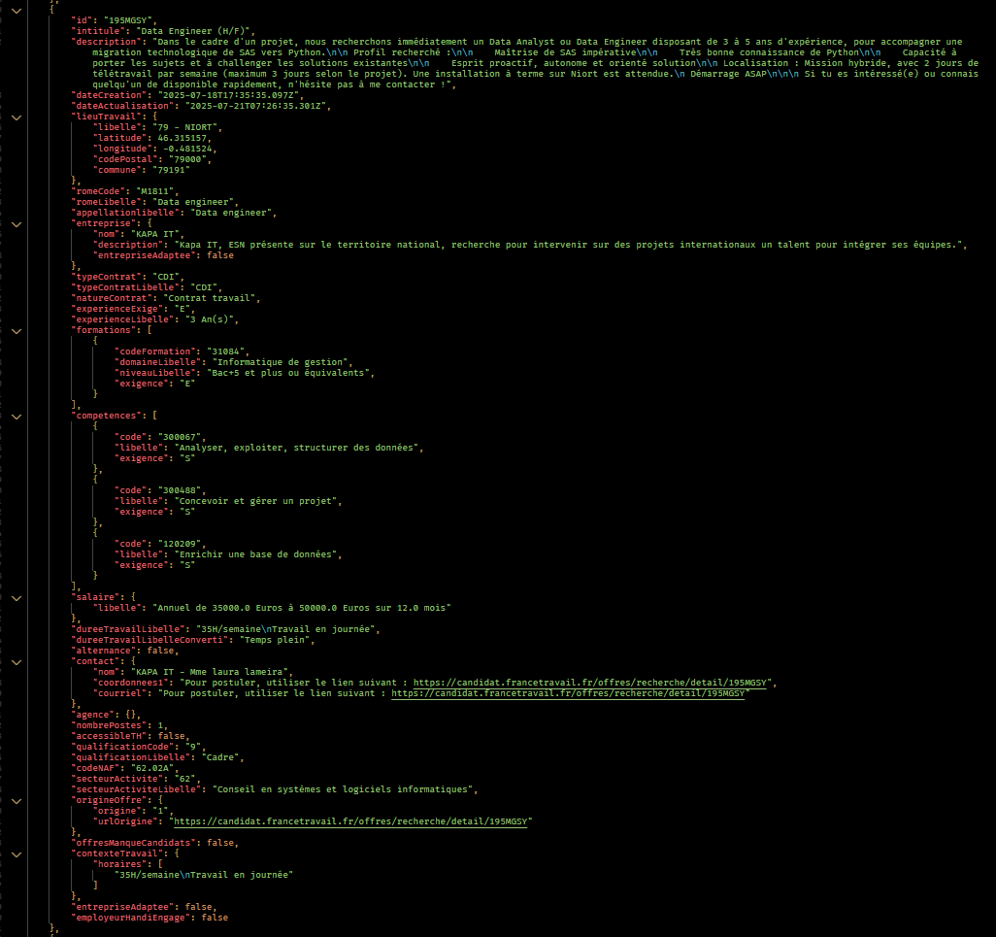
1. Introduction
Document json pour une offre d’emploi :
Notes:
~ 50 attributs

Slide 4
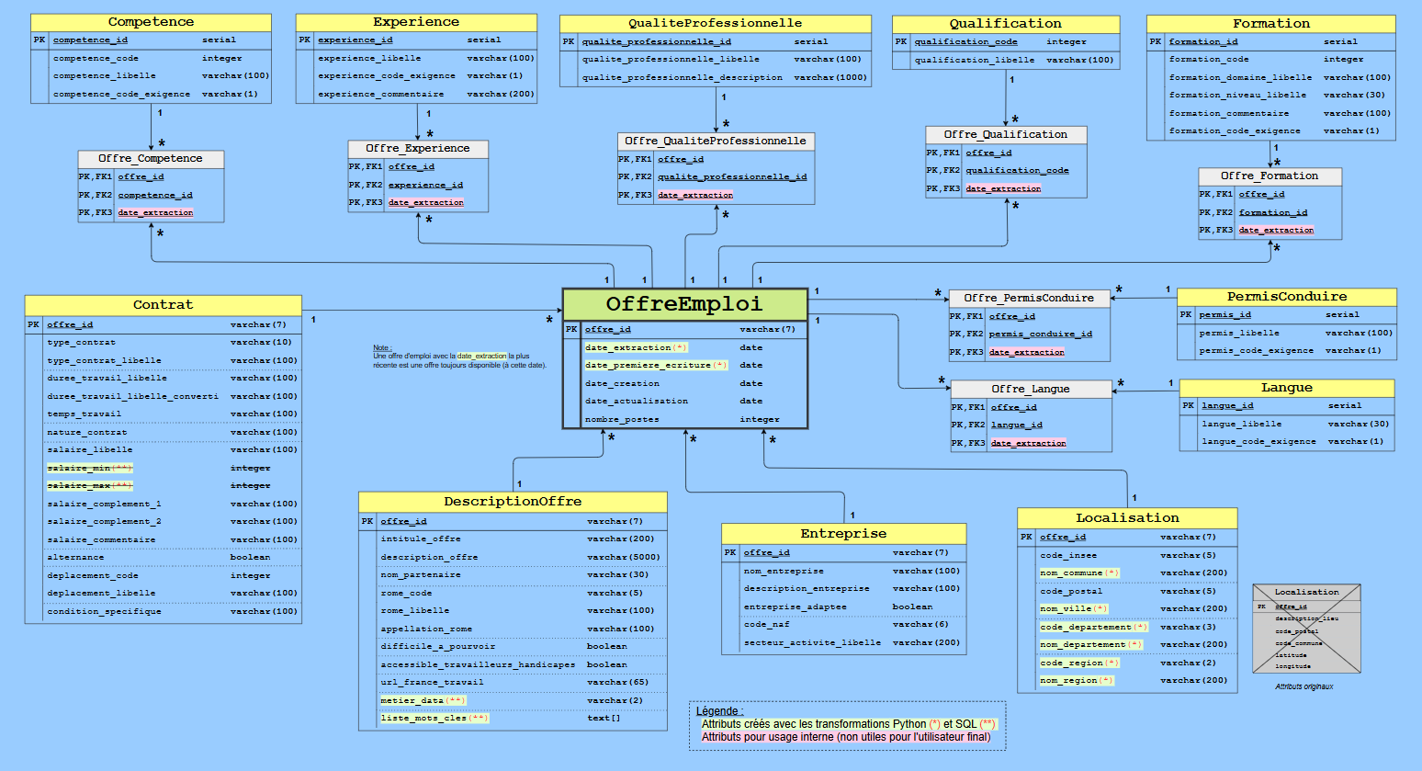
2. Diagramme UML
Notes:
Schéma en snowflake avec :
table de fait en vert
tables de liaison en gris
tables de dimension en jaune
Attributs en vert : attributs issus des transformations

Slide 5
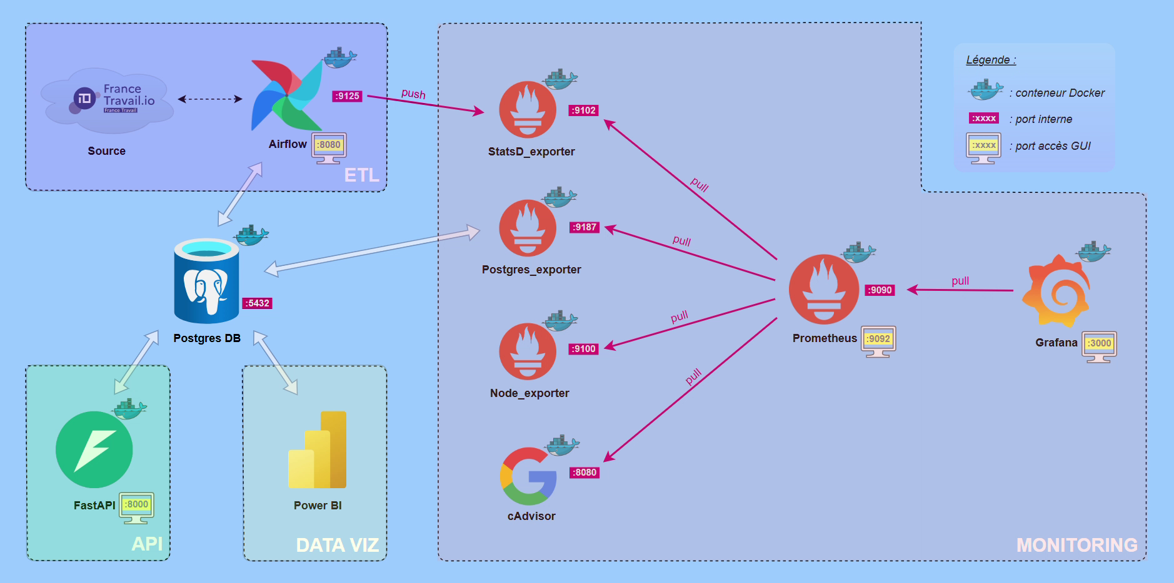
3. Environnement et Architecture
3. Environnement
- Laptop avec Windows 11 + WSL2 (Ubuntu 22.04)
- Docker CE
Notes:
Docker CE => pas Docker Desktop car problème pour faire fonctionner le conteneur cAdvisor, utilisé pour le monitoring des conteneurs docker
---
Environnement dockerisé déployé avec `docker compose`
Elément central : base de données postgres avec laquelle chacun des 4 blocs va intéragir

Slide 6
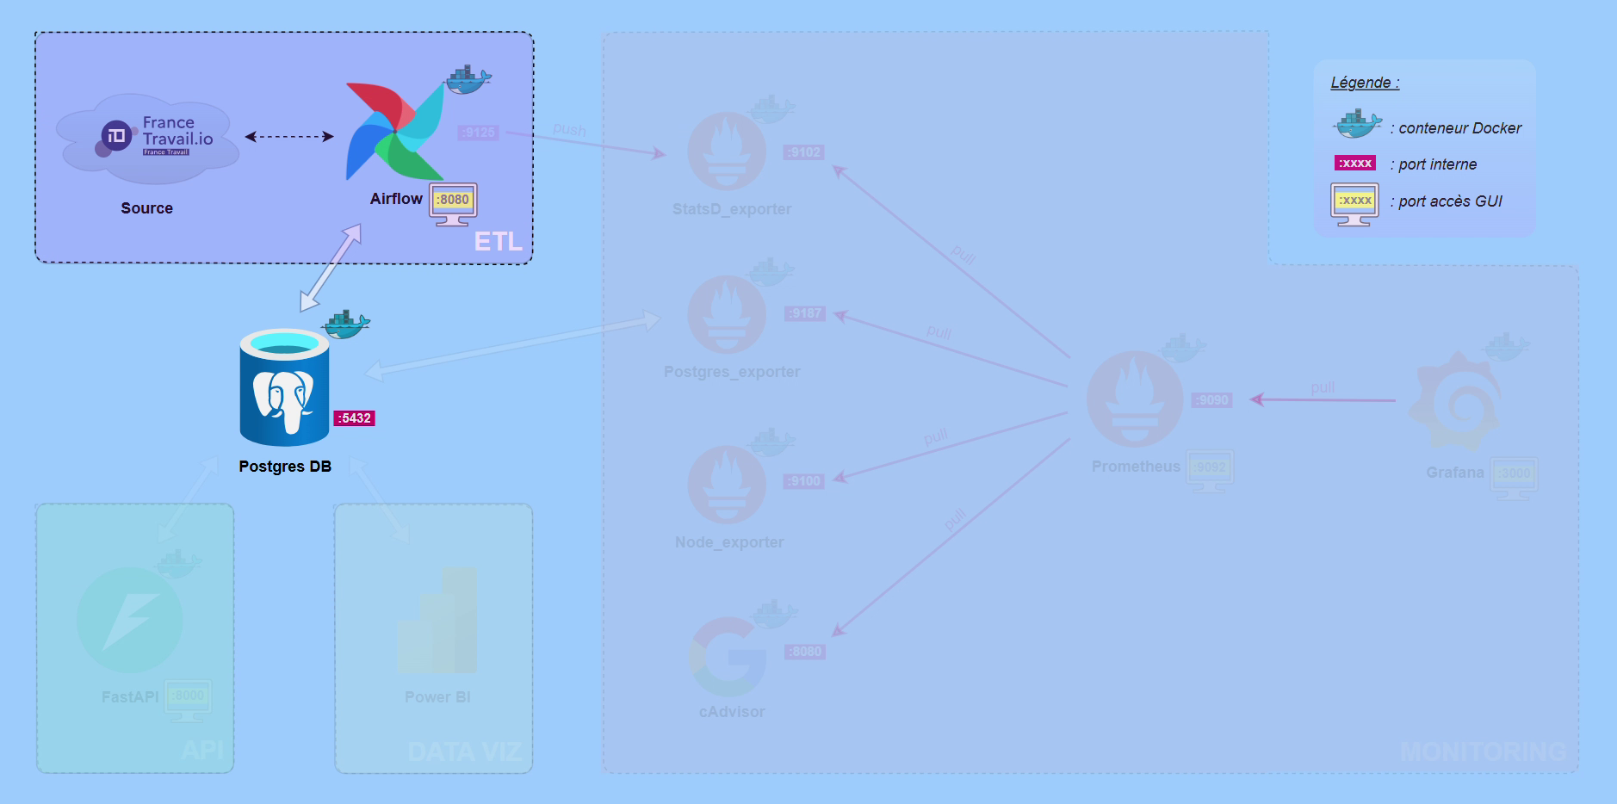
4. ETL avec Airflow
Notes:
- Utilisation d’Airflow pour le pipeline ETL
- Version Airflow 3.0, branche majeure sortie il y a quelques mois

Slide 7
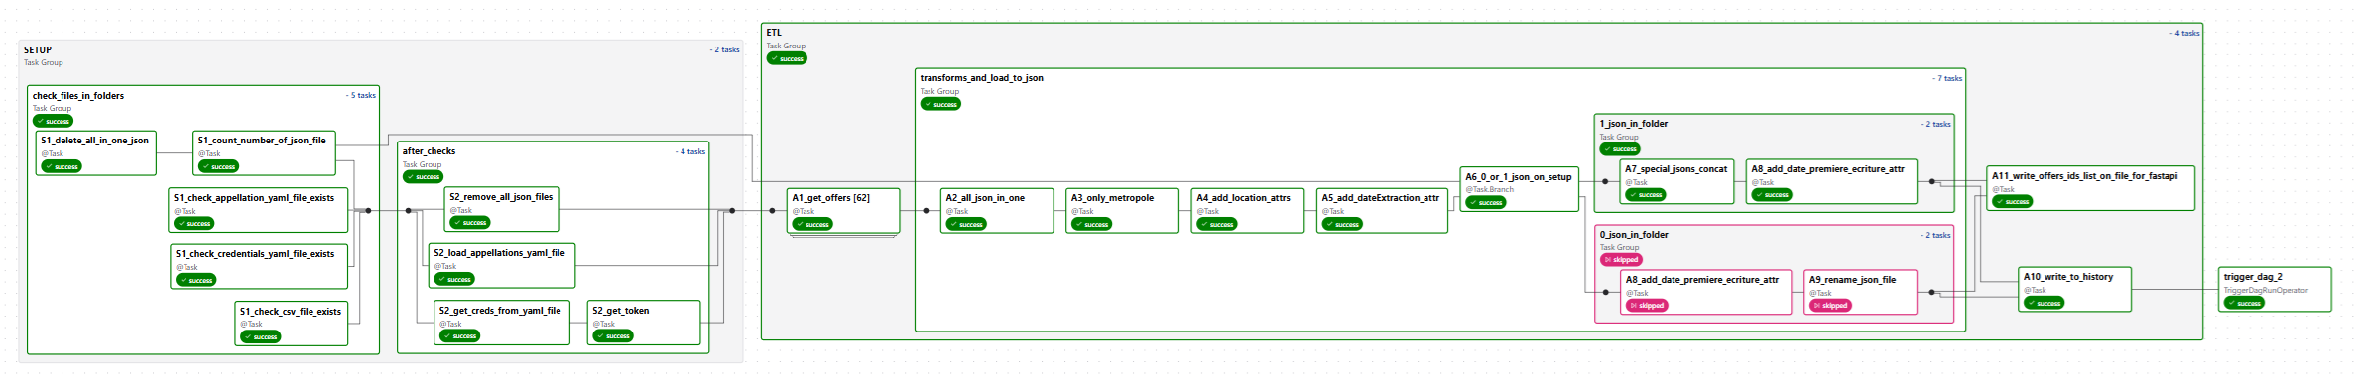
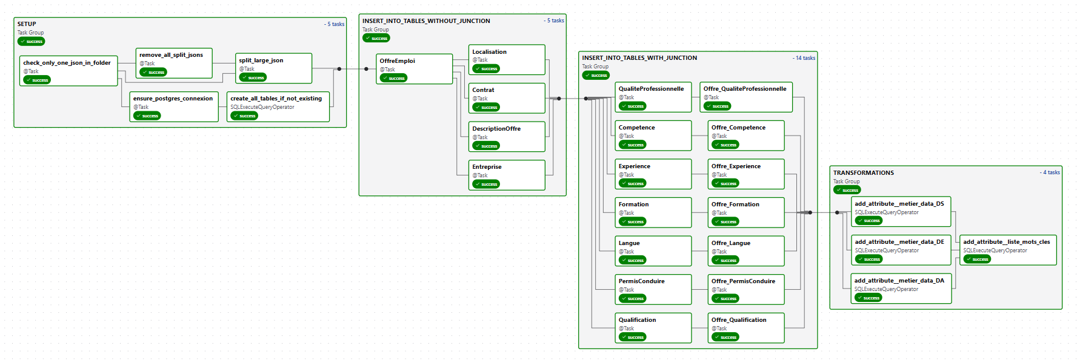
4. ETL avec Airflow
DAG 1
DAG 2
Setup
Extraction
Transformations
Chargement
Notes:
- ‘DAG 1’ qui va déclencher ‘DAG 2’
- Extraction :
- pour une requête API, on doit renseigner un métier => le script va faire des requêtes pour 62 métiers (listés dans un fichier) dont des métiers de la data (DA, DE, DS, Data Manager, Ingénieur DataViz…), et des métiers de la tech (dev BE/FE/Fullstack, Ingénieur Cybersécurité…)
- mapped tasks => exécutent 62 tâches (dont 16 en //)
- Transformations :
- Conserver uniquement les offres en métropôle
- Ajouter attributs de localisation (région, département, ville)
- Ajouter attributs pour savoir si une offre est DA, DE ou DS
- …
- Pipeline ETL : gère le cas où il doit écrire dans la base pour la toute 1e exécution, et le cas où il doit mettre à jour la base pour les exécutions suivantes

Slide 8
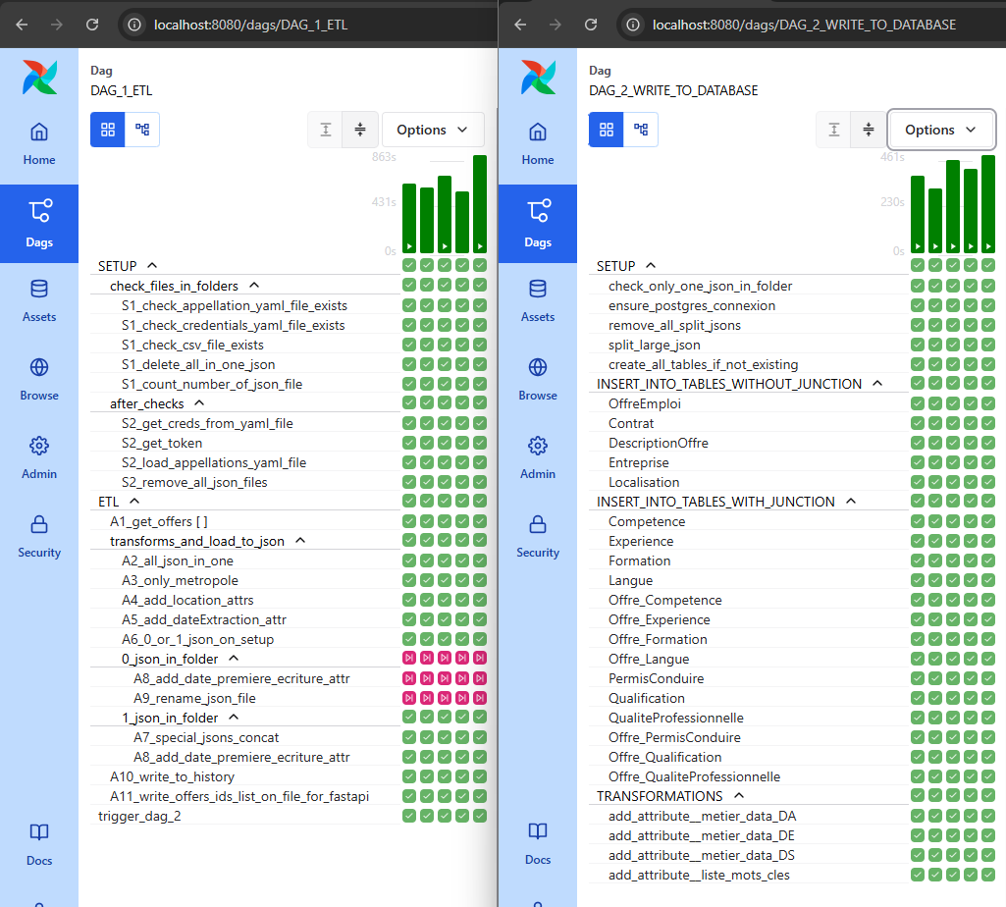
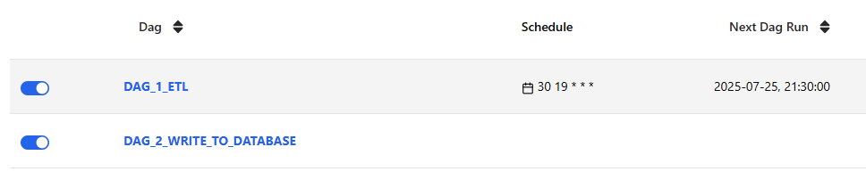
4. ETL avec Airflow
Fréquence : tous les jours à 21h30
Durée des DAGs :
10-15 minutes pour `DAG 1`
5-10 minutes pour `DAG 2`

Slide 9
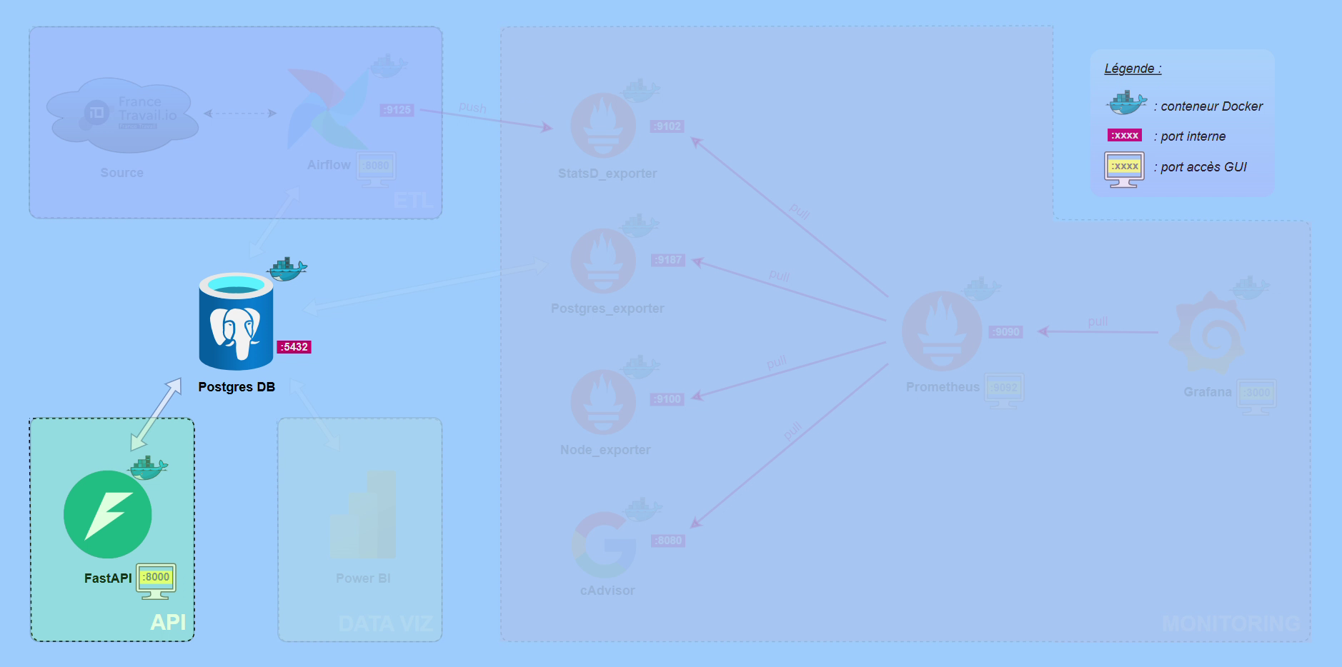
5. Création d’une API avec FastAPI

Slide 10
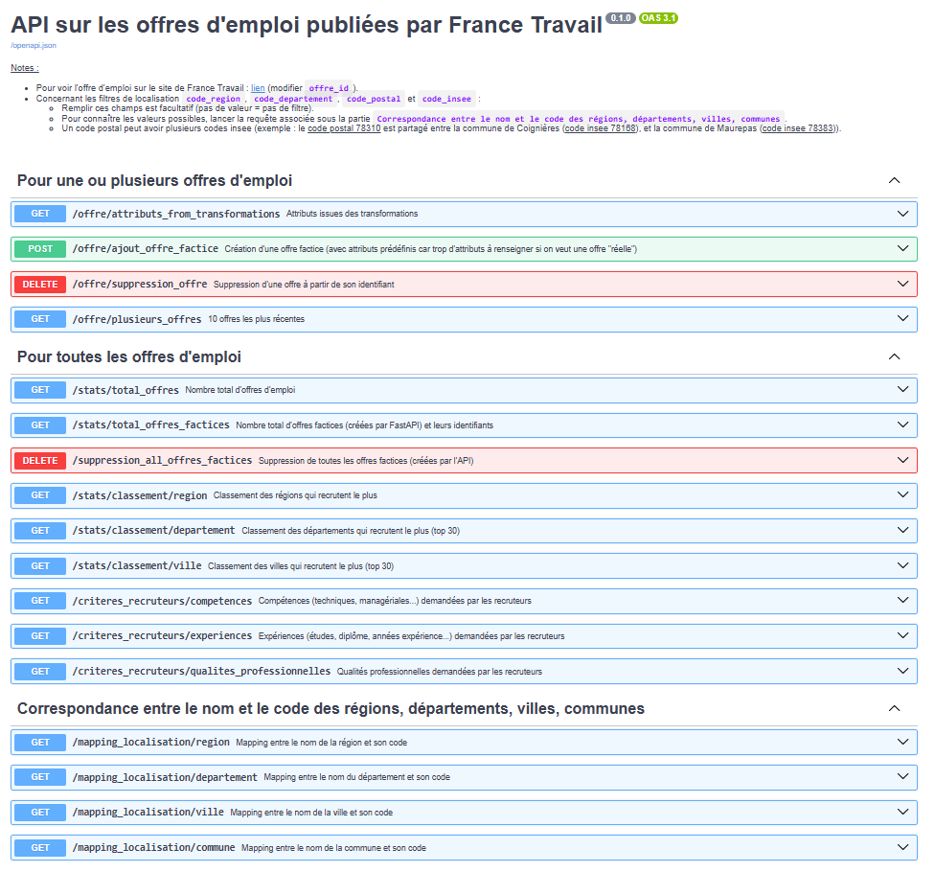
5. Création d’une API avec FastAPI
Notes:
17 endpoints développés répartis sous 3 tags, principalement des endpoints GET.

Slide 11
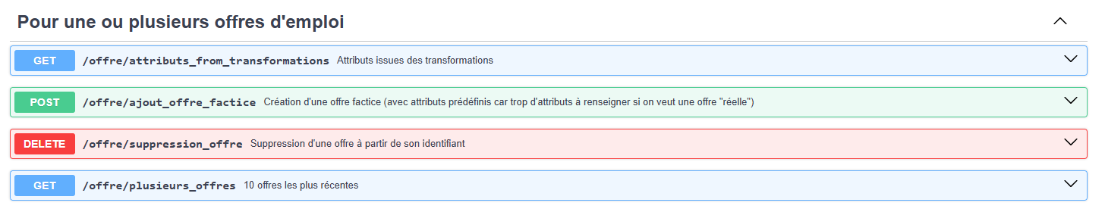
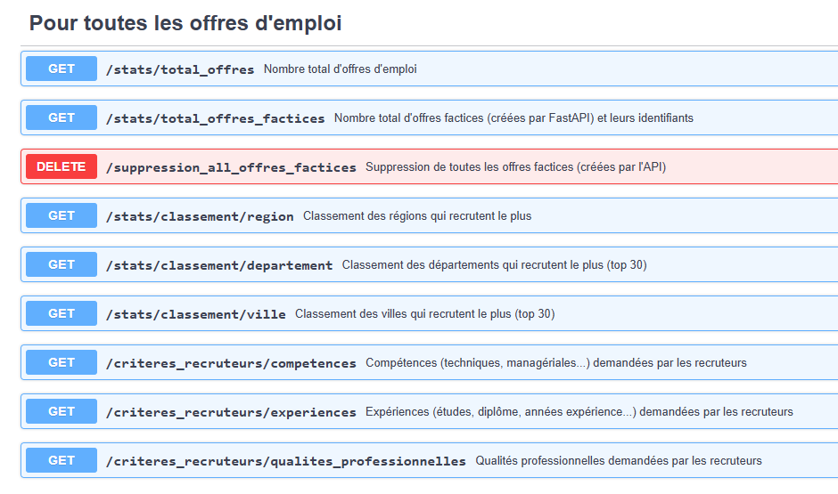
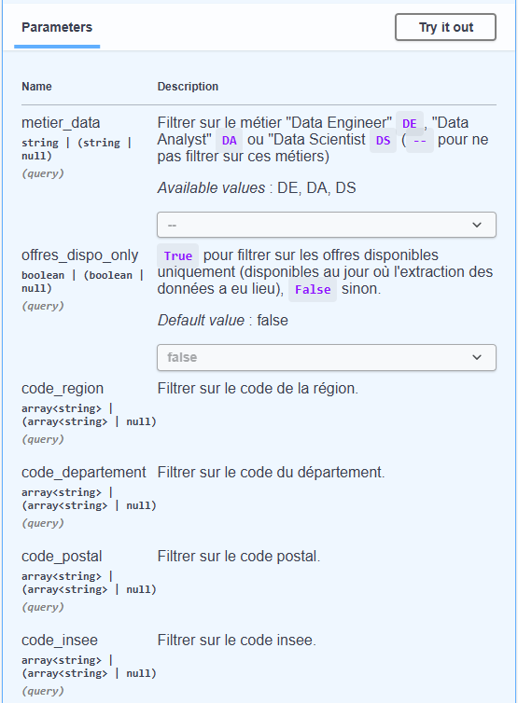
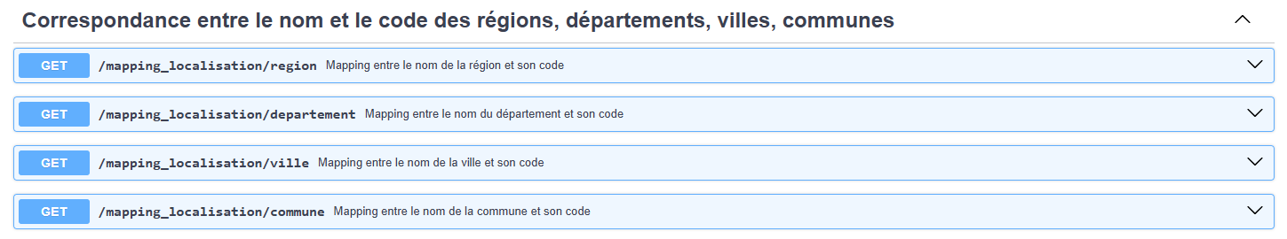
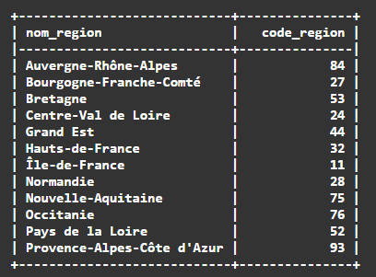
5. Création d’une API avec FastAPI
Pour certains endpoints, filtrage possible par :
metier_data,
offres disponibles
codes région/département/postal/insee
Notes:
- Tag 1 :
- afficher attributs d’une ou plusieurs offres, en ajouter une, en supprimer une
- Tag 2 :
- afficher des stats, par exemple : nb total d’offres, régions/départements/villes qui recrutent le plus
- afficher les compétences, les expériences et les qualités professionnelles les plus demandées par les recruteurs
- Filtres
- Pour connaitre les codes régions/départements/postaux/insee : endpoints du tag 3
- Tag 3 :
- donne la correspondance entre … (écrit), par exemple : le premier endpoint donne le matching entre le nom d’une région et son code
- code de localisation serviront à filtrer pour certains endpoints

Slide 12
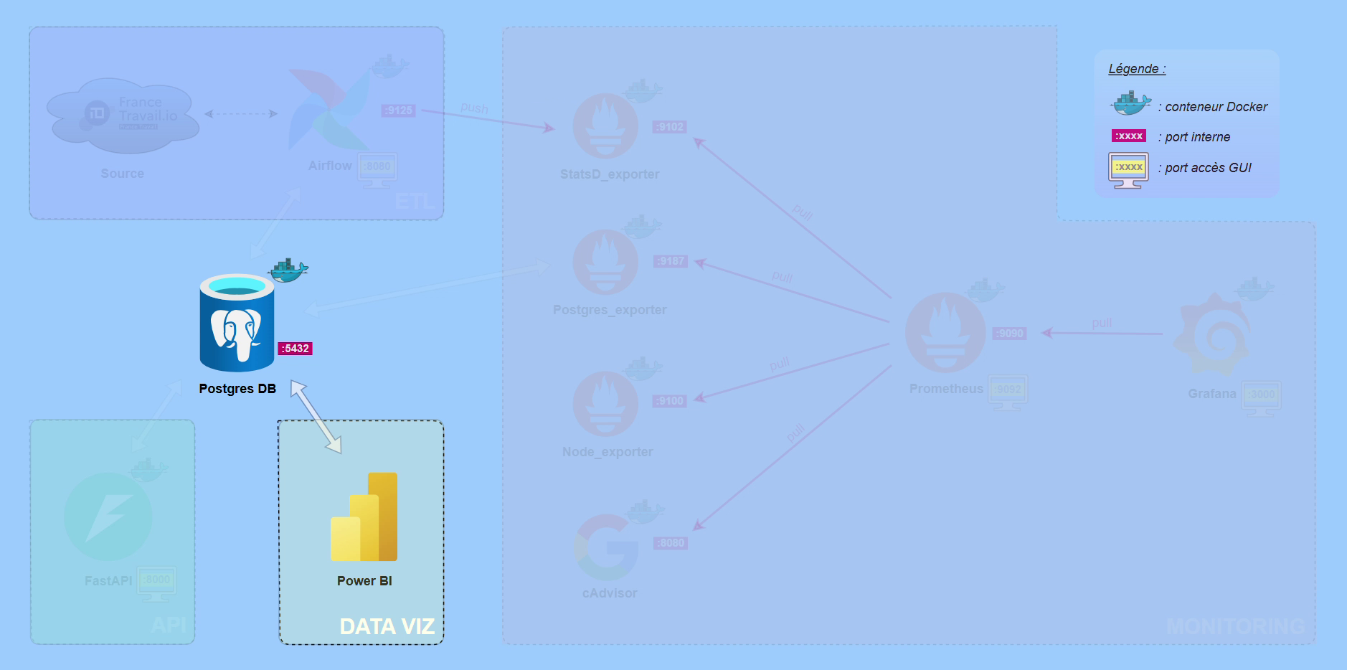
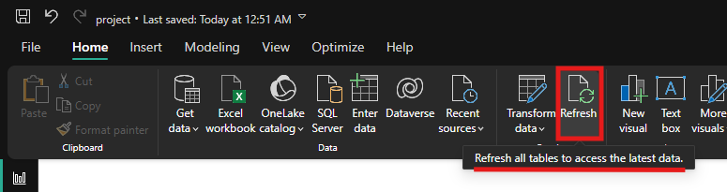
6. Data Viz avec Power BI
Notes:
- Utilisation de PBI pour la dataviz, qu’on configure pour qu’il se connecte sur la base Postgres.
- Pour avoir les dernières données sous Power BI, il suffit de cliquer sur « Refresh ».

Slide 13
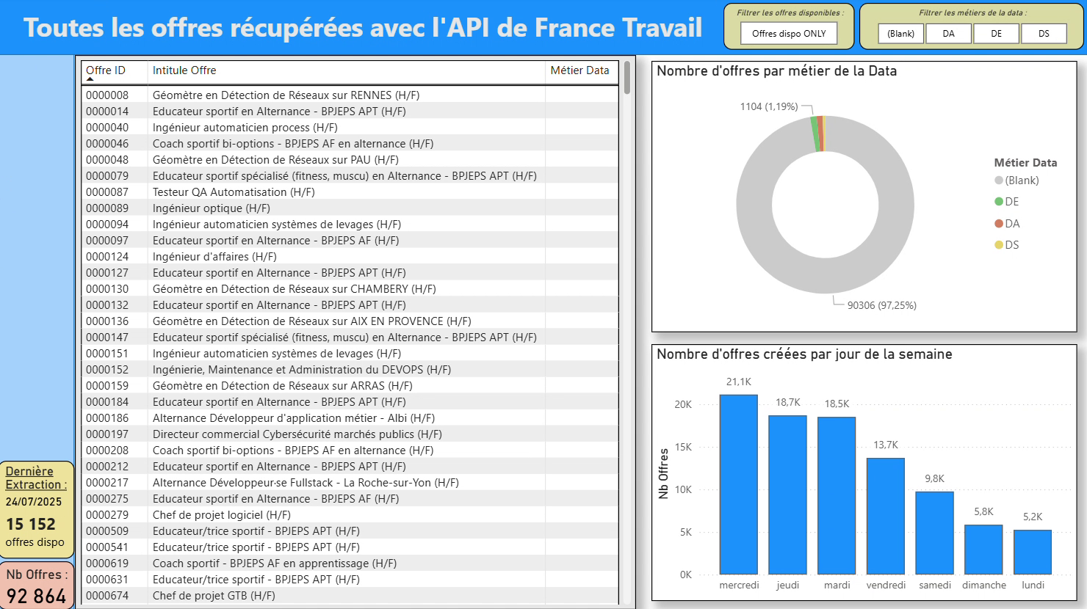
Notes:
- A gauche le nombre d’offres total, et le nombre d’offres disponible à la dernière date d’exécution du pipeline ETL.
- Plusieurs filtres sont disponibles pour tous les slides du projet `Power BI` :
- un filtre sur les offres disponibles uniquement (ici au 24/07/2025)
- un filtre sur les métiers de la data `DA`, `DE` ou `DS` (issue d'une transformation faite avec SQL, l'attribut `Metier_data` vaut `DA`, `DE` ou `DS` suivant des regex qui ont été définies et qui matchent avec l'intitulé d'une offre),
- Dans les slides suivantes, on va faire l'analyse des offres `DA`, `DE` et `DS` uniquement.
- Graph en haut à droite :
- ~3% des offres sont des offres`DA`/`DE`/`DS`.

Slide 14
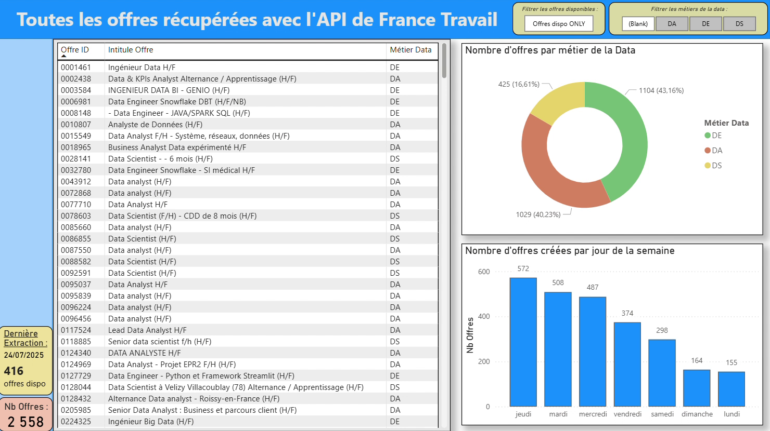
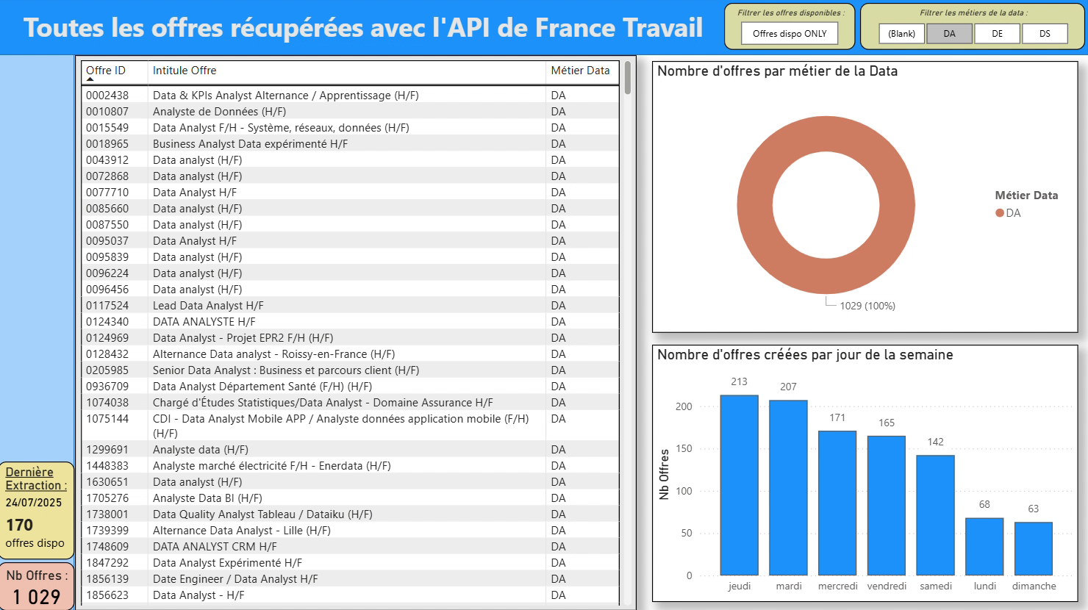
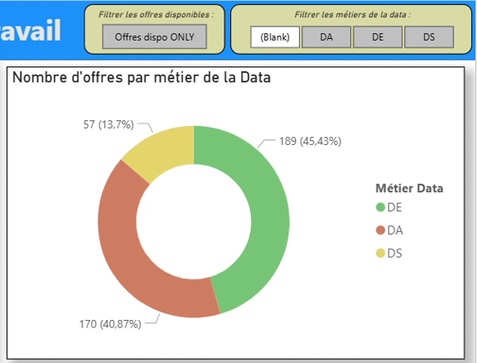
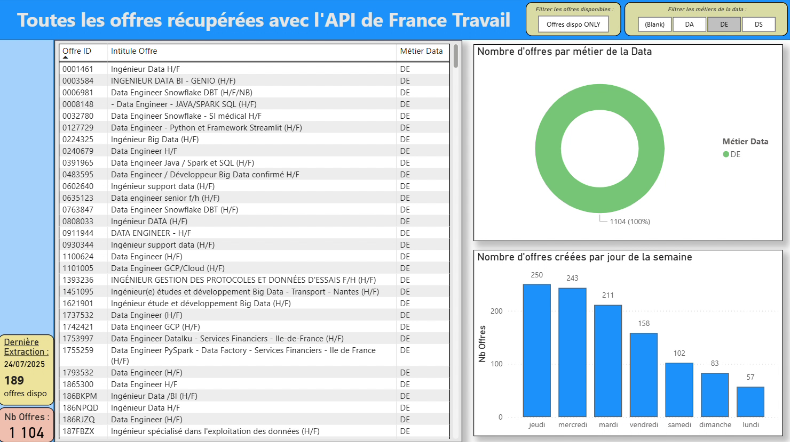
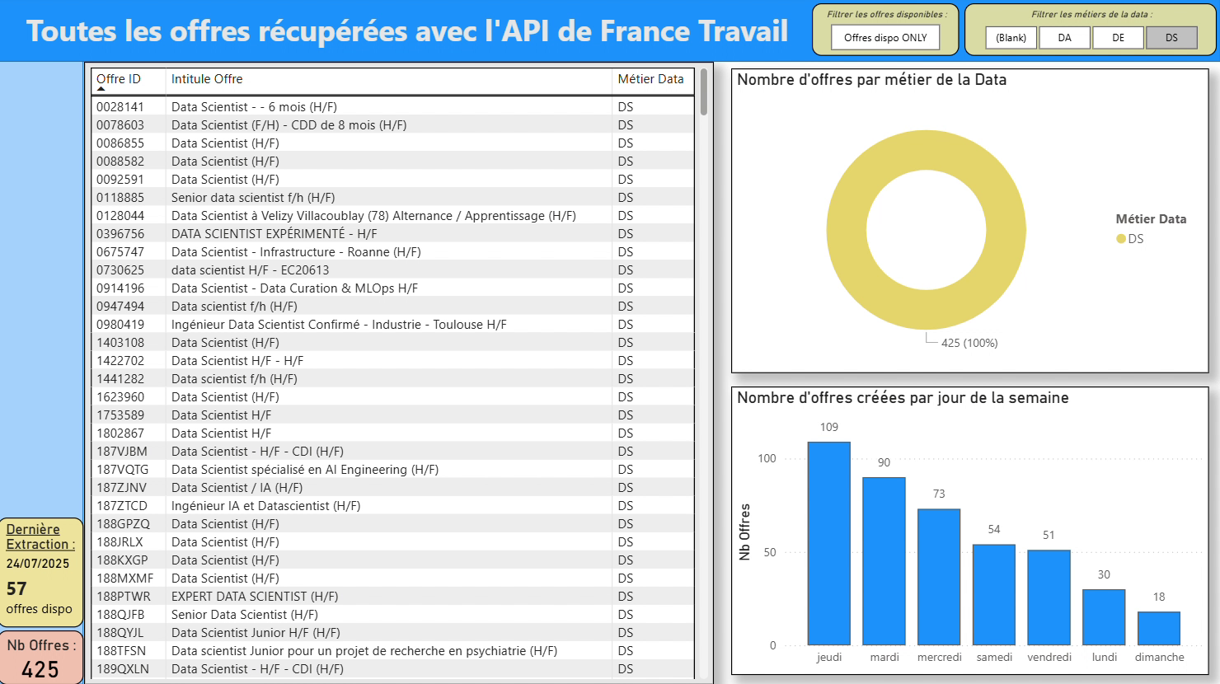
Notes:
- Graph en haut à droite :
- Les offres `DE` dominent numériquement, suivis de près par les offres `DA` et on observe beaucoup moins d'offres `DS`.
- A peu près la même proportion des offres pour les offres disponibles uniquement (ici au 24/07/2025).
- Cela semble confirmer les posts vus sur Linkedin, à savoir qu'il y a de moins en moins d'offres `DS`, au profil des offres `DE`.
- Graph en bas à droite :
- Les offres sont publiées :
- le plus souvent en milieu de semaine : `jeudi`, puis `mardi` ou `mercredi`,
- même le week-end : `samedi` et `dimanche`, ce qui est bon à savoir,
- le moins souvent : `lundi` et `dimanche` (normal, mais il y a quand même des offres publiées ce jour-là).

Slide 15
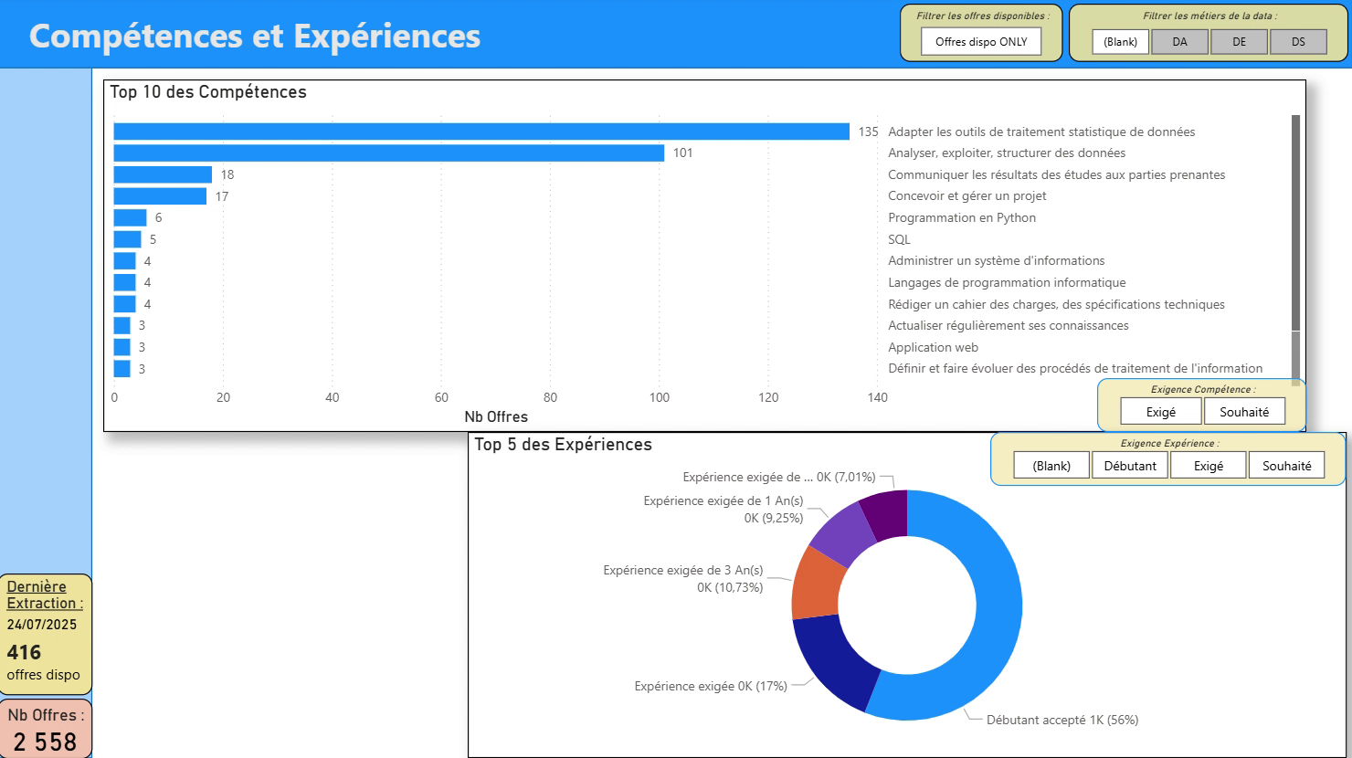
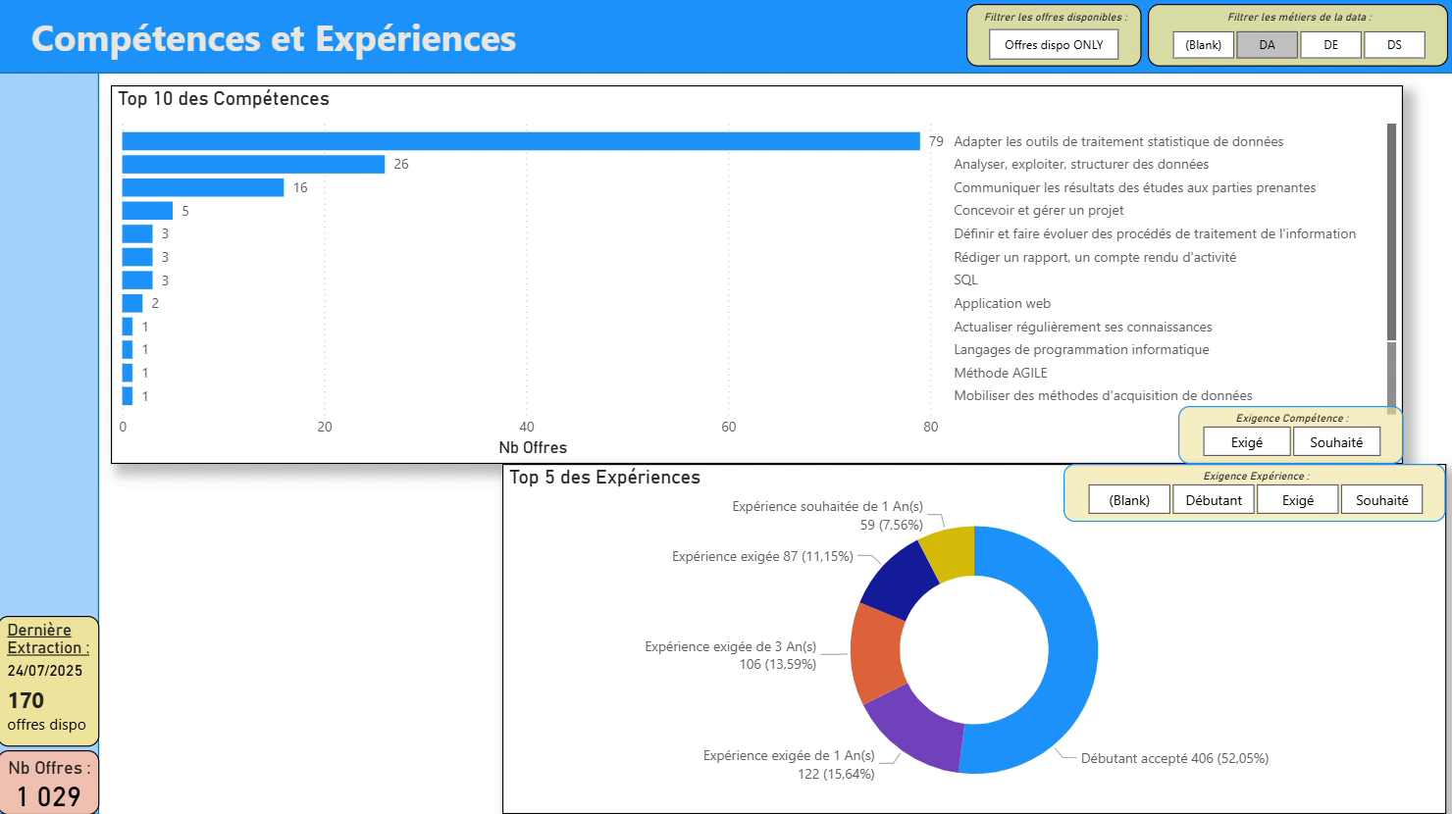
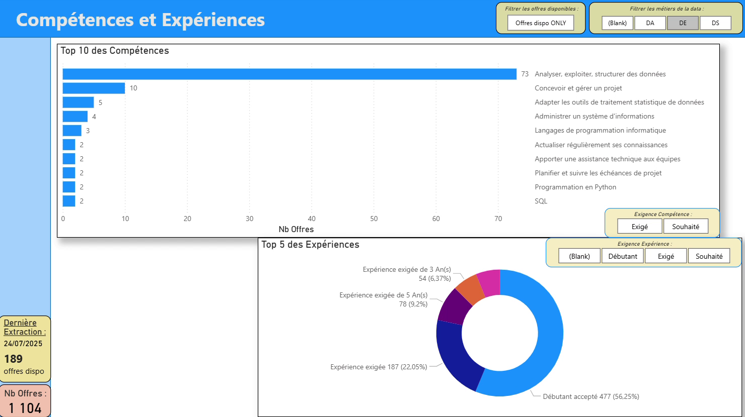
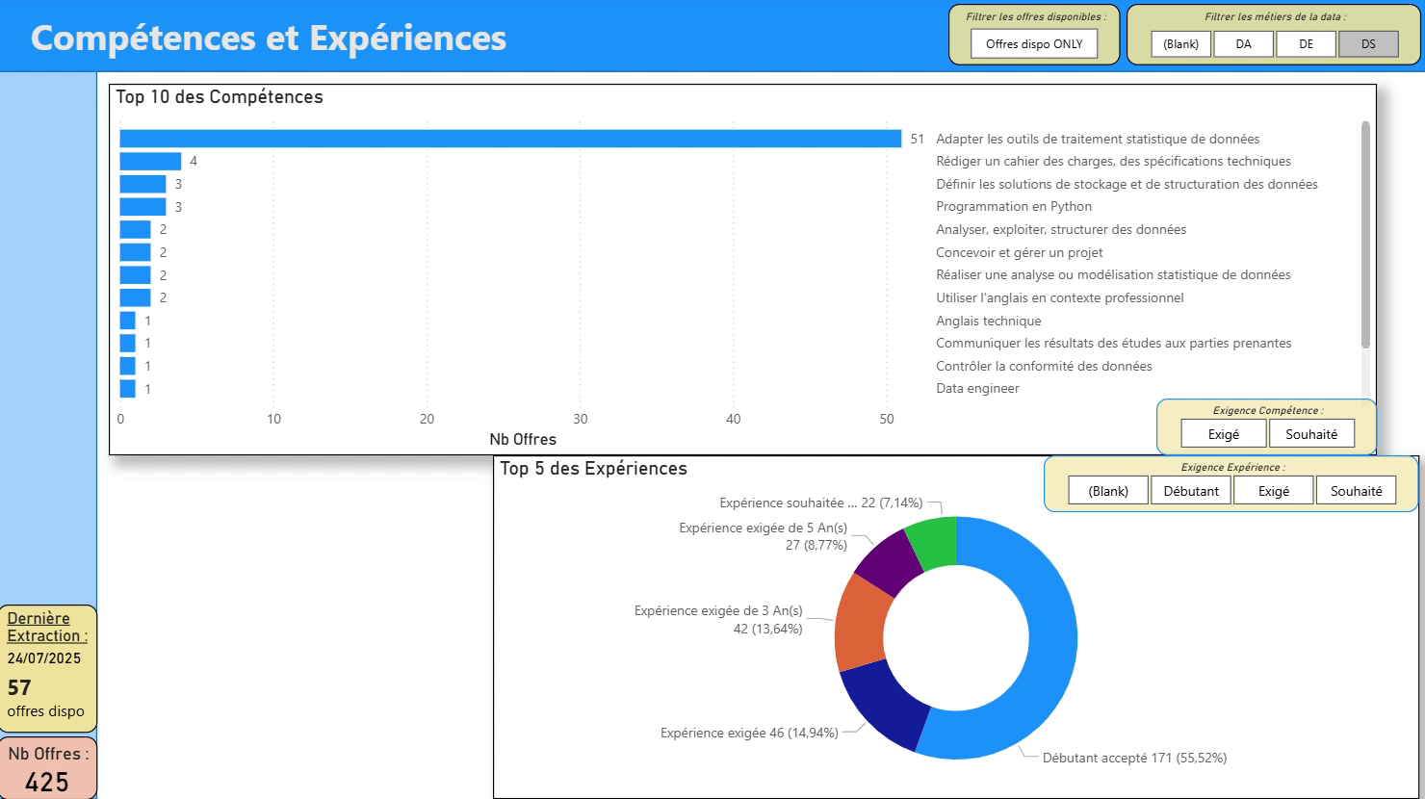
Notes:
- Graph en haut (compétences) :
- Pour `DA` et `DS`, la compétence qui ressort nettement est `Adapter les outils de traitement statistique de données`.
- Pour `DE`, c'est la compétence `Analyser, exploiter, structurer des données` qui domine (c'est également la deuxième compétence pour `DA`).
- Graph en bas (expériences) :
- Pour les 3 métiers, plus de la moitié des offres d'emploi acceptent les `débutants`.

Slide 16
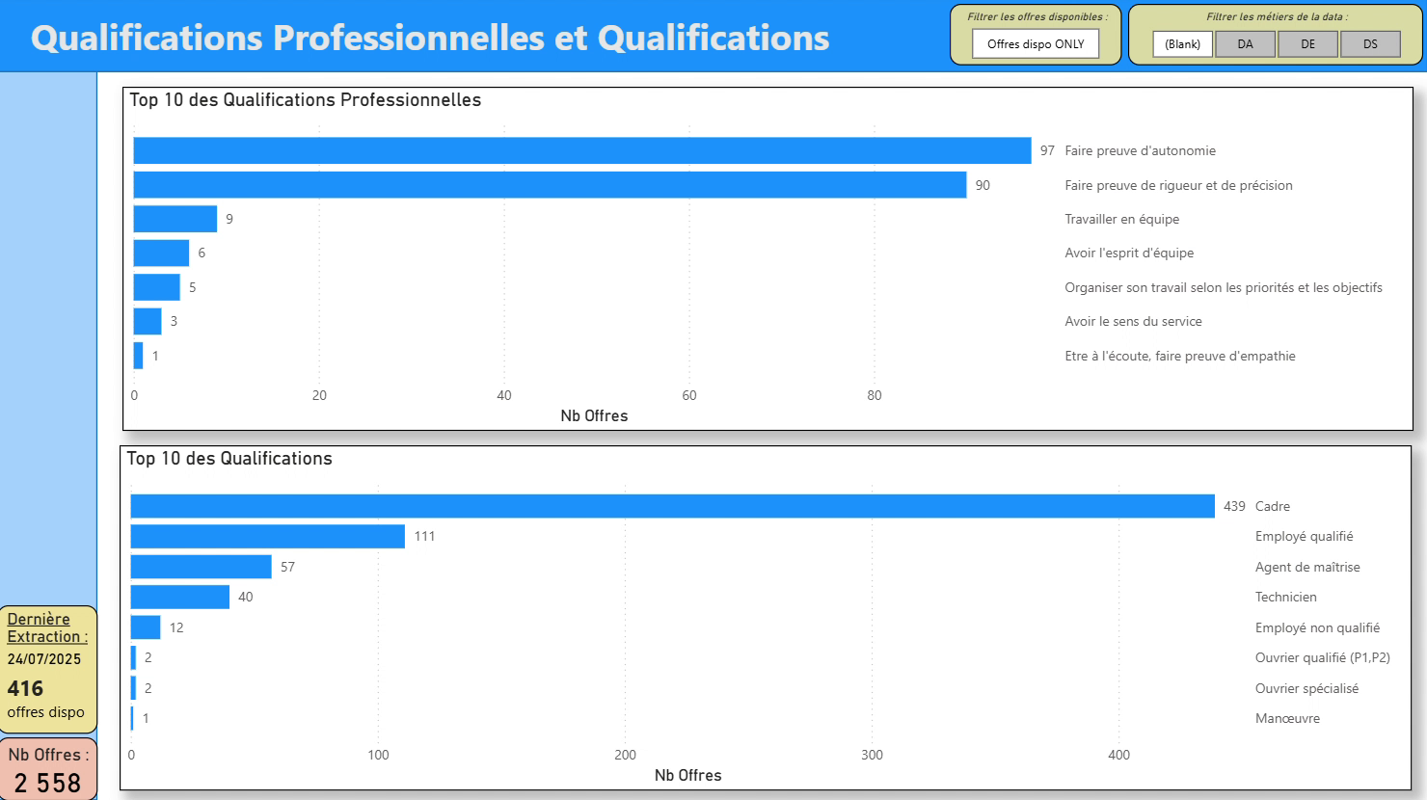
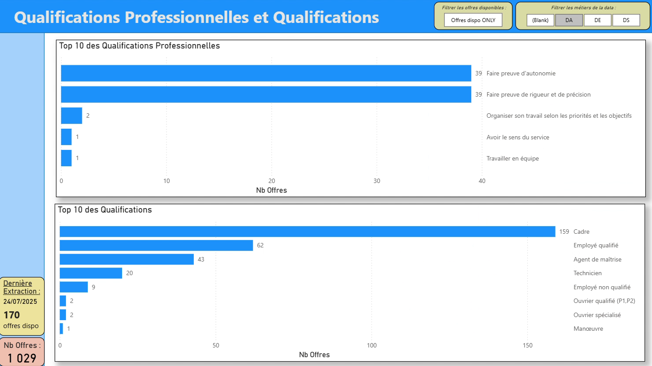
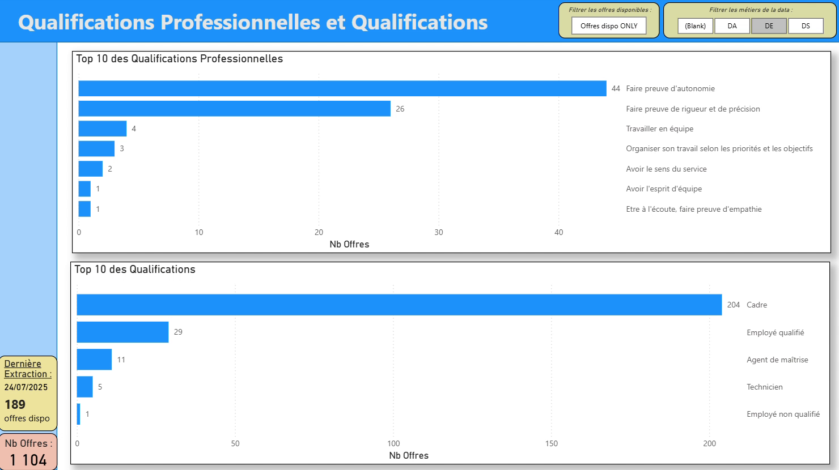
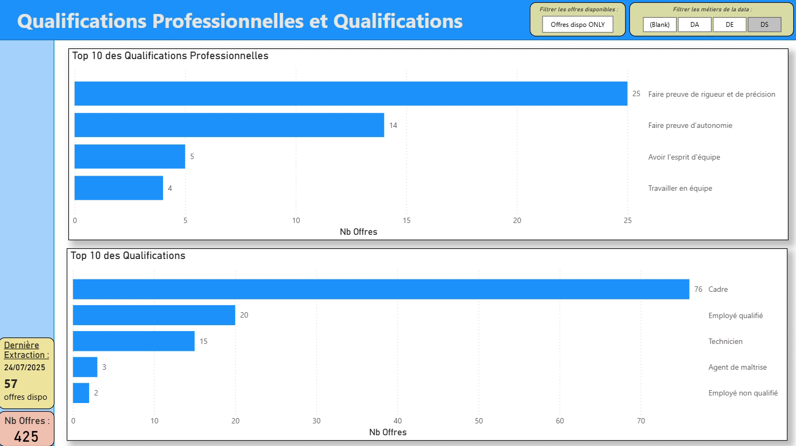
Notes:
- Graph en haut (qualités professionnelles) :
- Pour les 3 métiers, les deux qualités professionnelles qui reviennent le plus souvent et de loin sont `Faire preuve d'autonomie` et `Faire preuve de rigueur et de précision`.
- Graph en bas (qualification) :
- Toujours pour les 3 métiers, les offres ciblent principalement les `cadres` et les `employés qualifiés`.

Slide 17
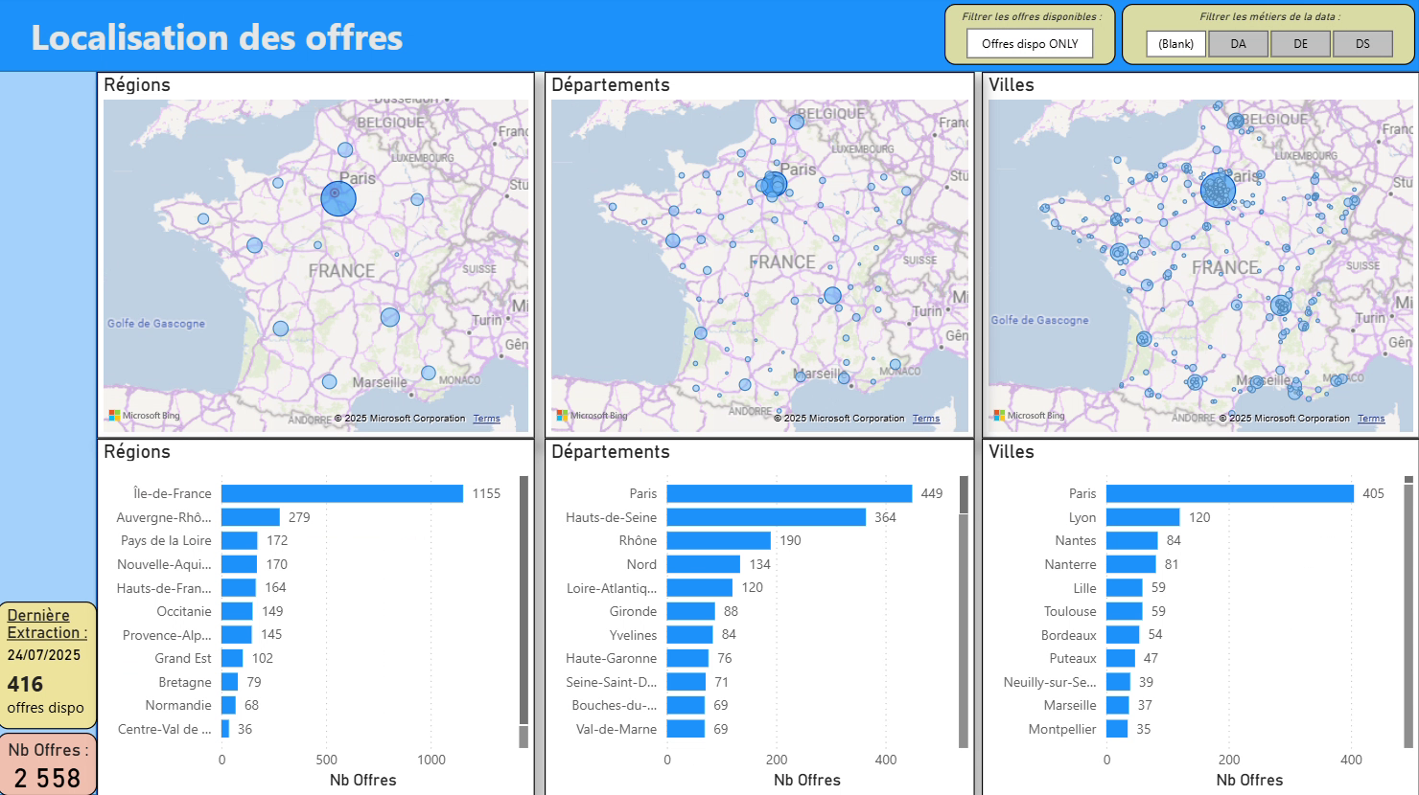
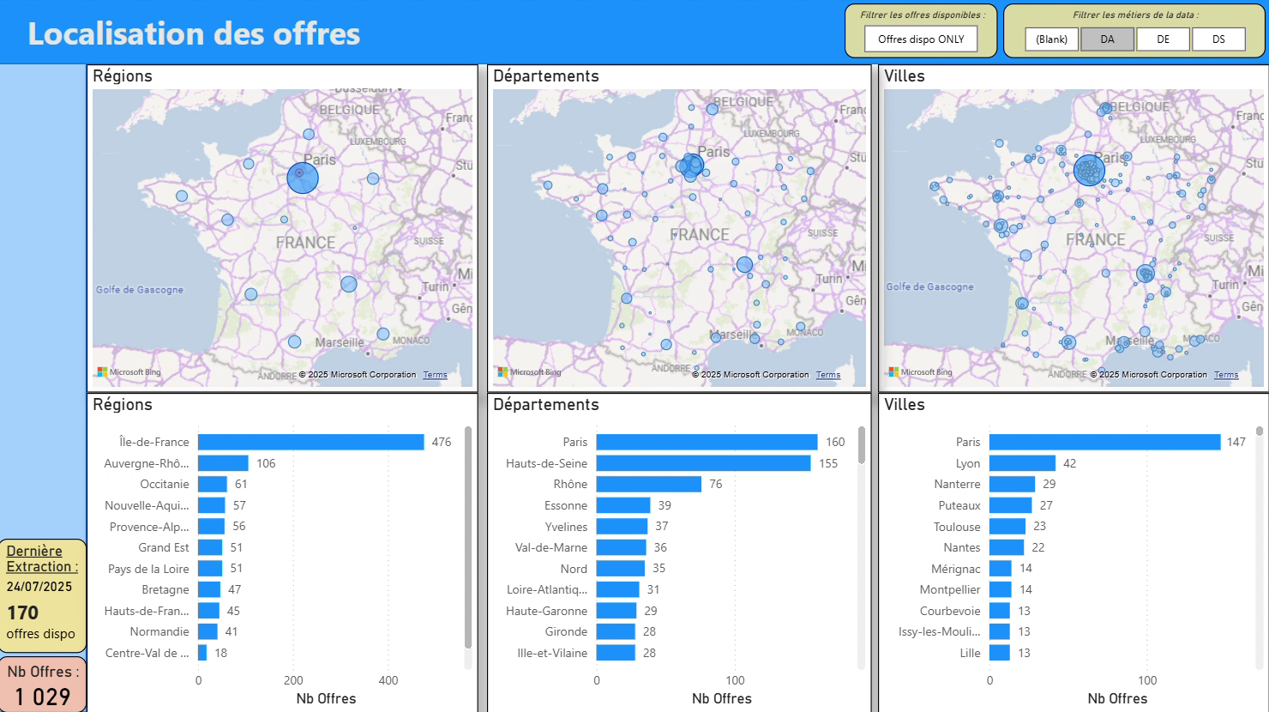
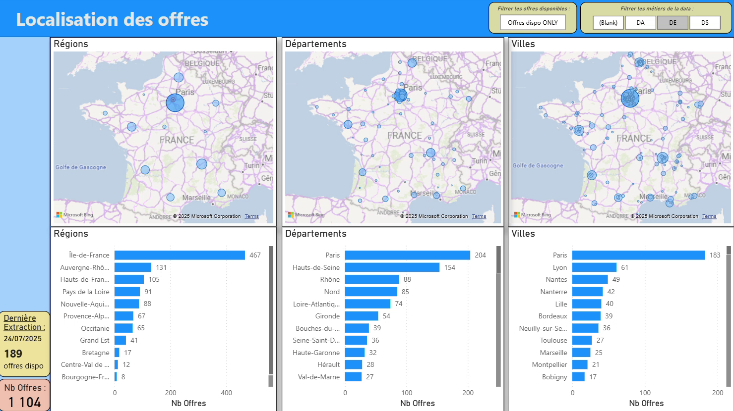

Notes:
- Données de localisation (région/département/ville) récupérées grâce à des transformations Python (avec la librairie `Geopy`).
- 3 colonnes, de gauche à droite : par région, par département et par ville.
- Pour les 3 métiers :
- Les régions qui recrutent le plus : `IDF` de loin, suivie par `Auvergne-Rhônes-Alpes`.
- Les départements qui recrutent le plus : `Paris`, suivi par les `Hauts-de-Seine`.
- Les villes qui recrutent le plus : `Paris` de loin, suivi par `Lyon`.

Slide 18
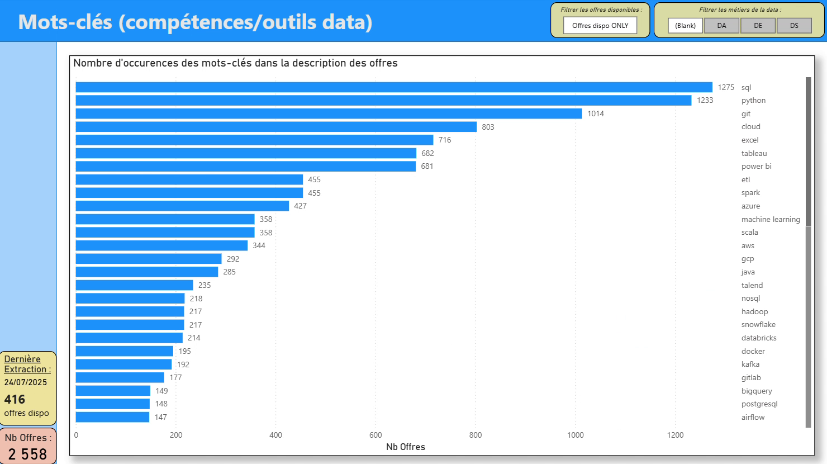
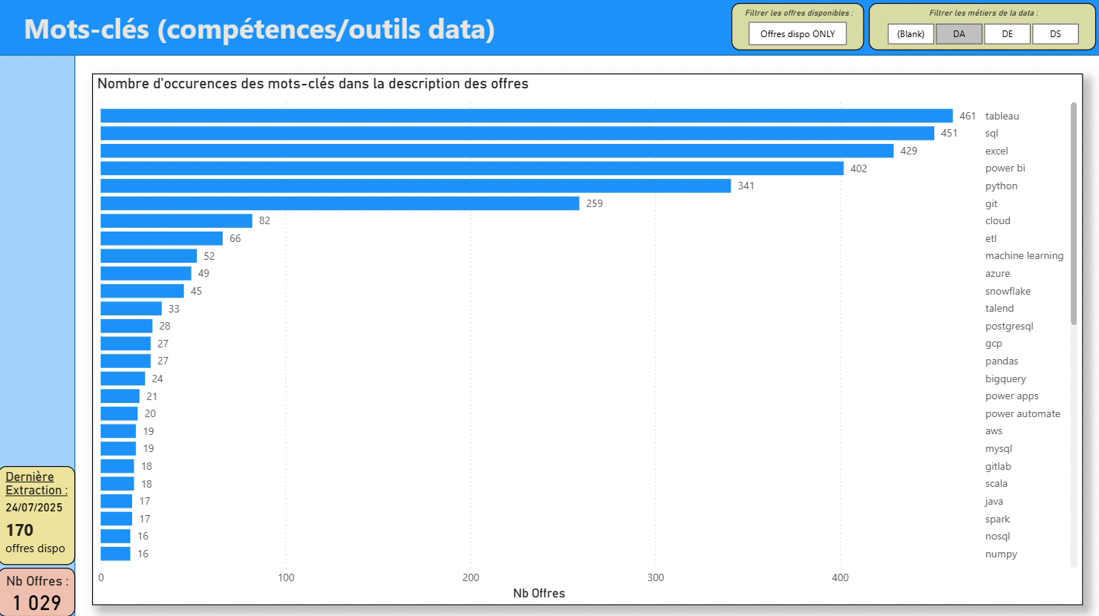
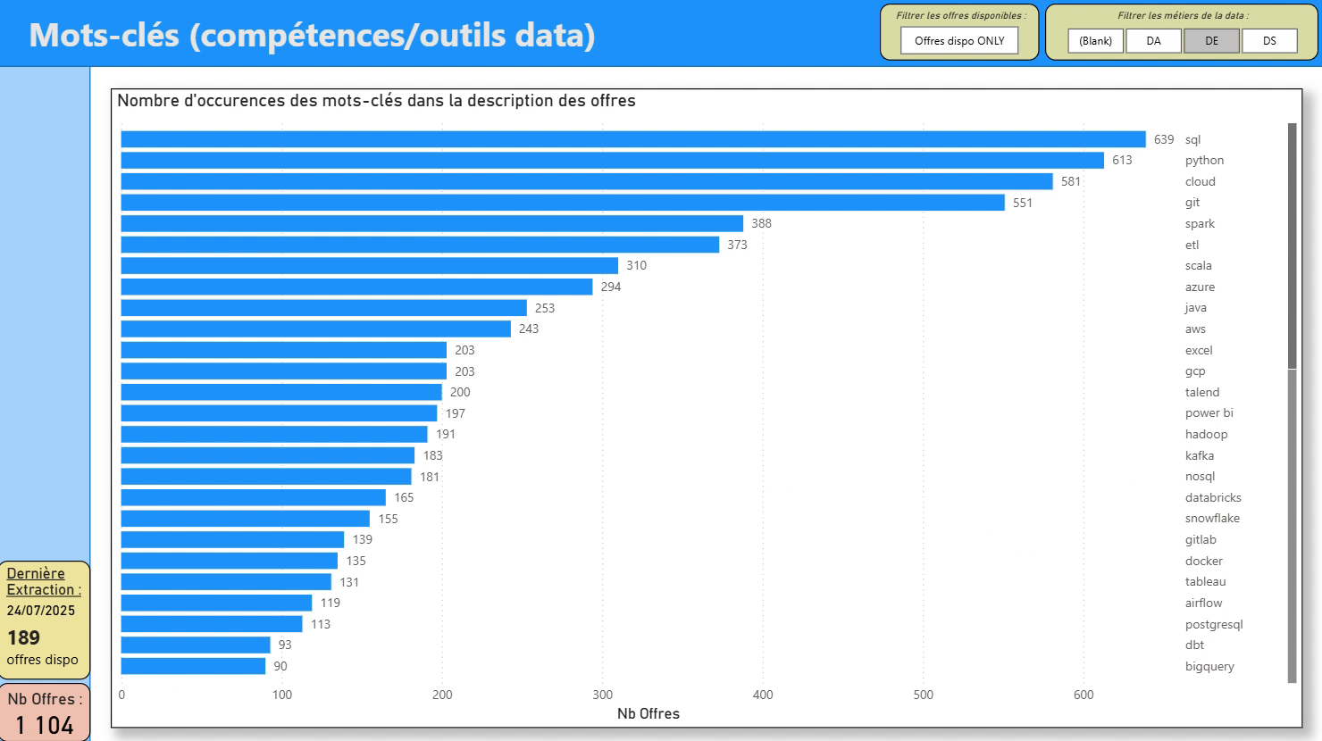
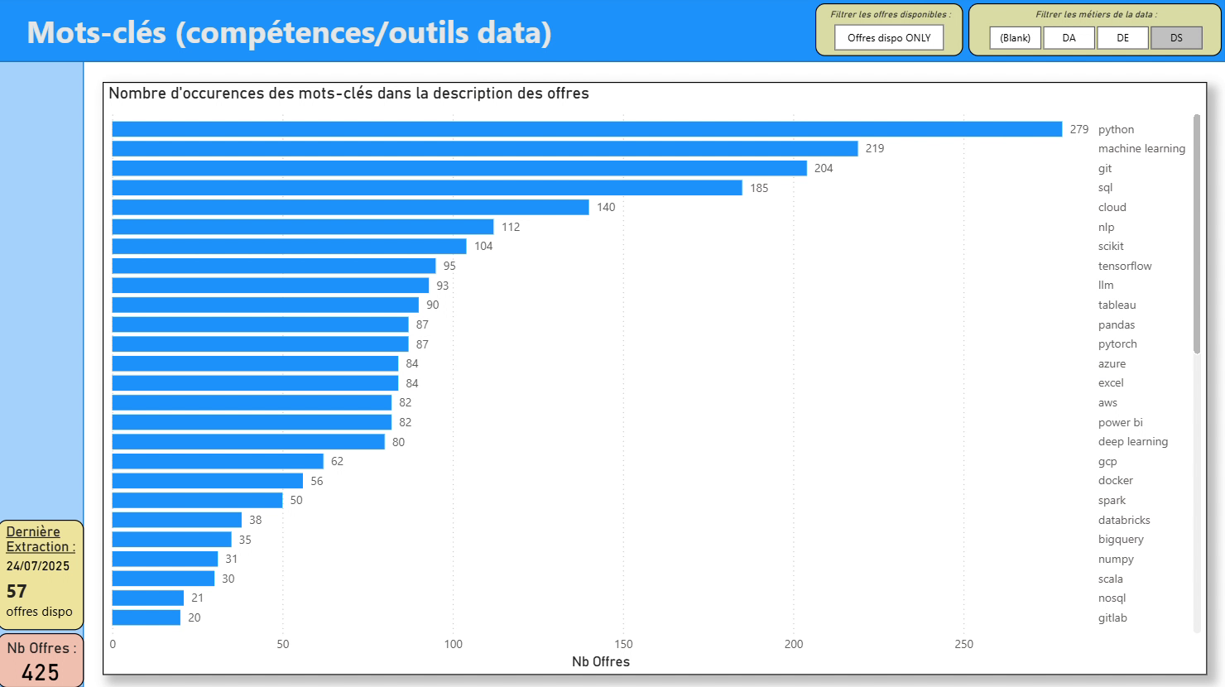
Notes:
- Encore une fois ici, ces graphs sont possibles grâce à une transformation, faite avec SQL, qui détecte les mots-clés dans la description des offres :
# Pour chaque offre, si un mot-clé parmi la liste de strings prédéfinie, ce mot-clé sera ajouté dans l'attribut (qui est une liste).
# Une transformation côté Power BI permet de splitter une offre sur x lignes si cette offre a x mots-clés dans la liste.
- Pour les 3 métiers, les mots-clés qui reviennent le plus souvent dans les offres sont le trio souvent cité sur beaucoup de posts Linkedin : `SQL`, `Python` et `Git`, et aussi `Cloud`.

Slide 19
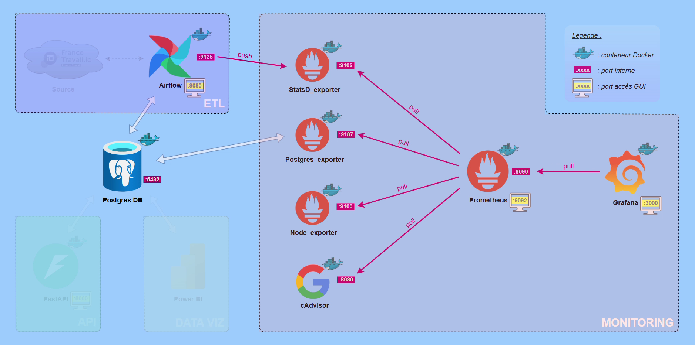
7. Monitoring avec Prometheus & Grafana
Notes:
Au niveau des services déployés :
- Airflow envoie des métriques au format `StatsD` à `StatsD-exporter`.
- `StatsD-exporter` expose des métriques formatées `Prometheus`.
- `Postgres-exporter` expose des métriques sur les bases de données dont celle de `francetravail`.
- `Node-exporter` expose des métriques hardware et OS (notamment ce qui concerne cpu, ram, disque, etc...).
- `cAdvisor` expose des métriques sur les conteneurs docker en cours d'exécution.
- Grafana récupère toutes ces métriques de Prometheus.

Slide 20
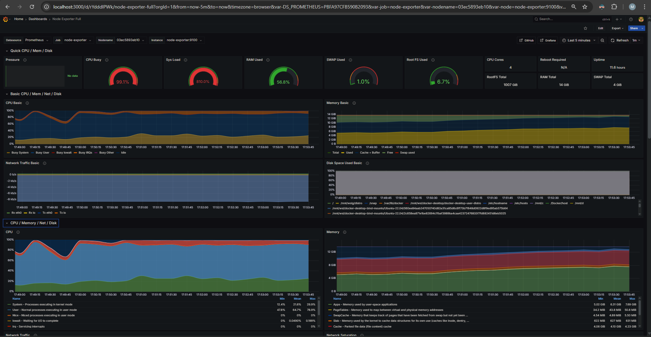
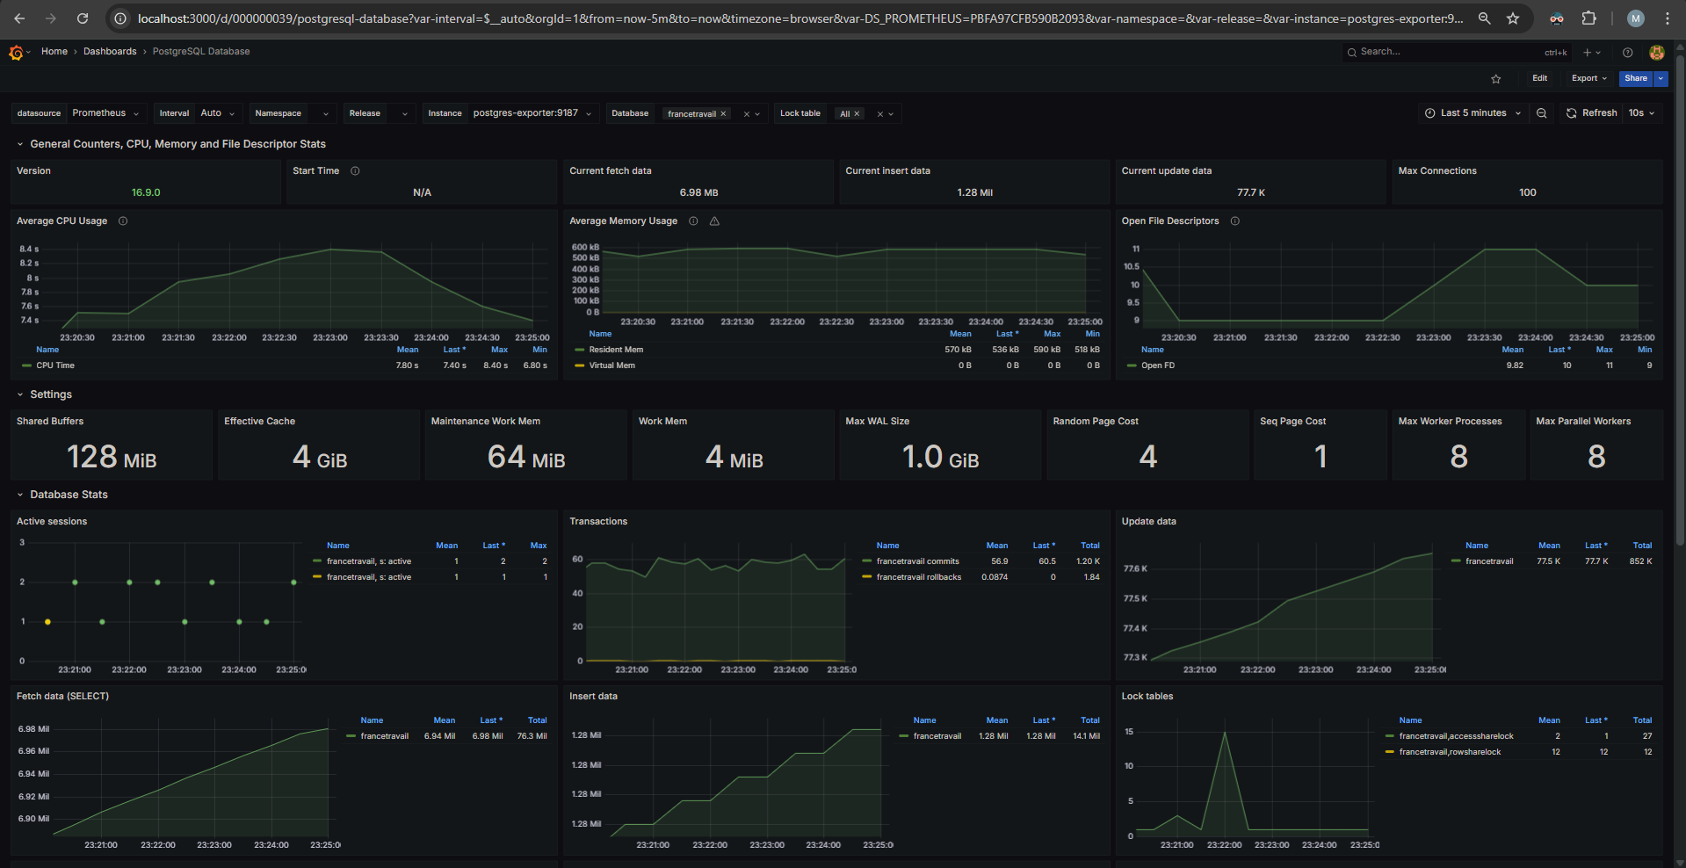
7. Monitoring avec Prometheus & Grafana
Dashboards téléchargés sur https://grafana.com/grafana/dashboards/
Création d’un dashboard avec des visuels de « cAdvisor » / « postgres-exporter » / « statsd-exporter » / « node-exporter » :
Node-exporter :
Postgres-exporter :
Notes:
Focus sur la partie Grafana :
- Dashboards téléchargés et importés (pb : dashboards sont trop complets, avec beaucoup de visuels trop techniques).
- J’ai créé un dashboard avec des visuels des 4 composants cités précédemment, pour avoir un dashboard synthétique, mais pas exhaustif.
Pour les slides suivants, je montre des screenshots quand les DAGs ne tournent pas (en bonus), et des screenshots quand les 2 DAGs tournent.

Slide 21
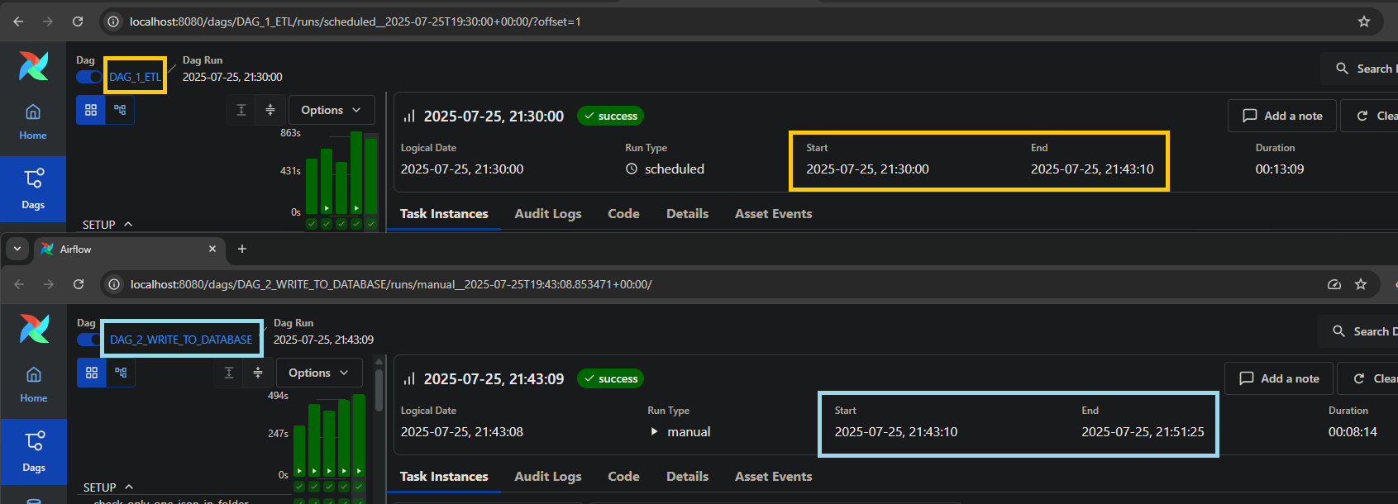
7. Monitoring avec Prometheus & Grafana
Quand les DAGs tournent :
Notes:
- `DAG 1` ici a tourné entre 21h30 et 21h43 (en jaune) et `DAG 2` entre 21h43 et 21h51 (en bleu).
- Les screenshots suivants ont donc été pris entre 21h20 et 22h00.
- Pour rappel, `DAG 1` fait l'extraction des données, les transformations, écrit toutes les données dans un json, et `DAG 2` écrit les offres dans la base Postgres.

Slide 22
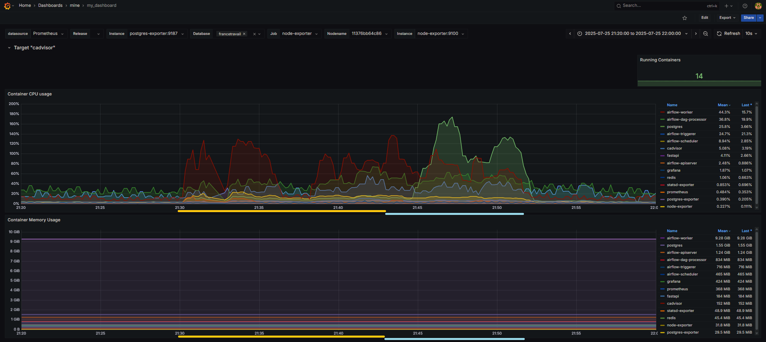
7. Monitoring avec Prometheus & Grafana
Quand les DAGs tournent :
Notes:
Visuels dont les métriques viennent de « cadvisor » :
- Pendant le `DAG 1` et le `DAG 2`, le conteneur `worker` d'Airflow a consommé beaucoup de CPU.
- Pendant le `DAG 2`, c'est le conteneur `postgres` qui a consommé le plus de CPU.
- Le conteneur qui prend le plus de mémoire est le conteneur `worker` d'Airflow (pas de changement).

Slide 23
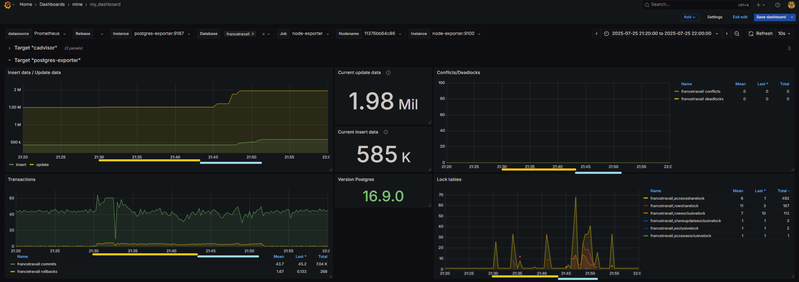
7. Monitoring avec Prometheus & Grafana
Quand les DAGs tournent :
Notes:
Visuels dont les métriques viennent de « postgres-exporter » :
- Pendant le `DAG 2`, on constate des `insert` et des `updates` dans la base, ce qui est cohérent.

Slide 24
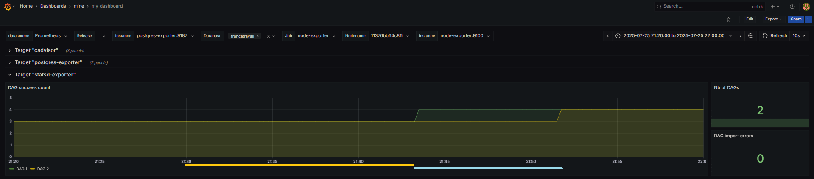
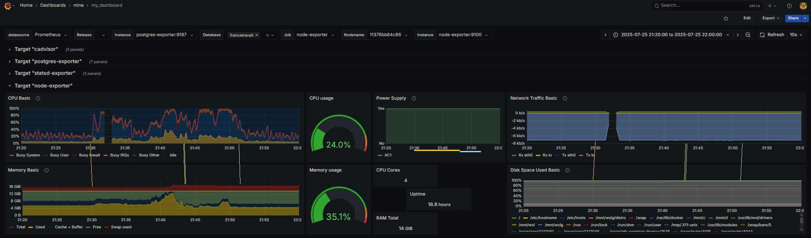
Quand les DAGs tournent :
Notes:
Visuels dont les métriques viennent de « statsd-exporter » (en haut) et « node-exporter » (en bas) :
- En haut :
- A la fin de `DAG 1`, le compteur de `DAG 1` est incrémenté (idem pour `DAG 2`).
- En bas :
- On constate un "trou" entre 21h31 et 21h33 dans les graphs `CPU Basic` et `Network Traffic Basic`, ce qui correspond au moment où les mapped tasks ont eu lieu (16 tâches en parallèle qui font des requêtes API pour récupérer les données).
- Cela a dû provoquer une surcharge.

Slide 25
8. Conclusion
Projet très intéressant
Axes d’amélioration :
Alert Manager
CI/CD avec Github Actions / Pytest
DBT
Merci à Antoine Fradin
Notes:
- J'ai beaucoup appris à travers ce projet, que j'ai trouvé très intéressant, à tout point de vue, et qui m’a fait progressé.
- Axes d’amélioration que je peux continuer à faire après.
- Merci à Antoine pour son mentorat.

Slide 26
Questions
Merci pour votre attention.

Slide 27
Slides bonus
La présentation est longue, donc les slides suivantes sont en bonus…

Slide 28
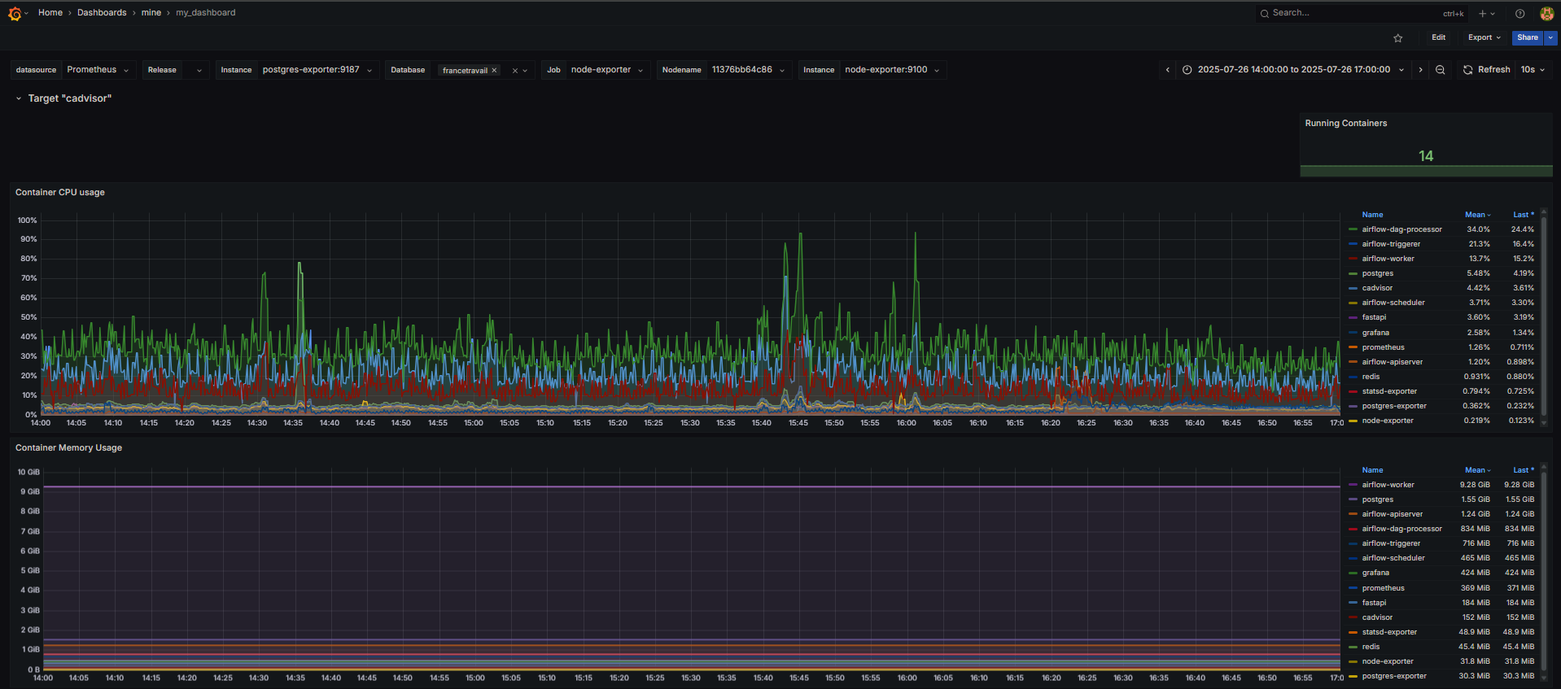
7. Monitoring avec Prometheus & Grafana
A/ Quand les DAGs ne tournent pas :
Notes:
Les screenshots suivants sont pris sur une période de 3 heures.
Visuels dont les métriques viennent de « cadvisor » :
- Les 3 conteneurs qui prennent le plus de CPU sont des conteneurs d'Airflow : `dag-processor`, `triggerer` et le `worker`.
- Le conteneur qui prend le plus de mémoire est le conteneur `worker`, toujours d'Airflow.

Slide 29
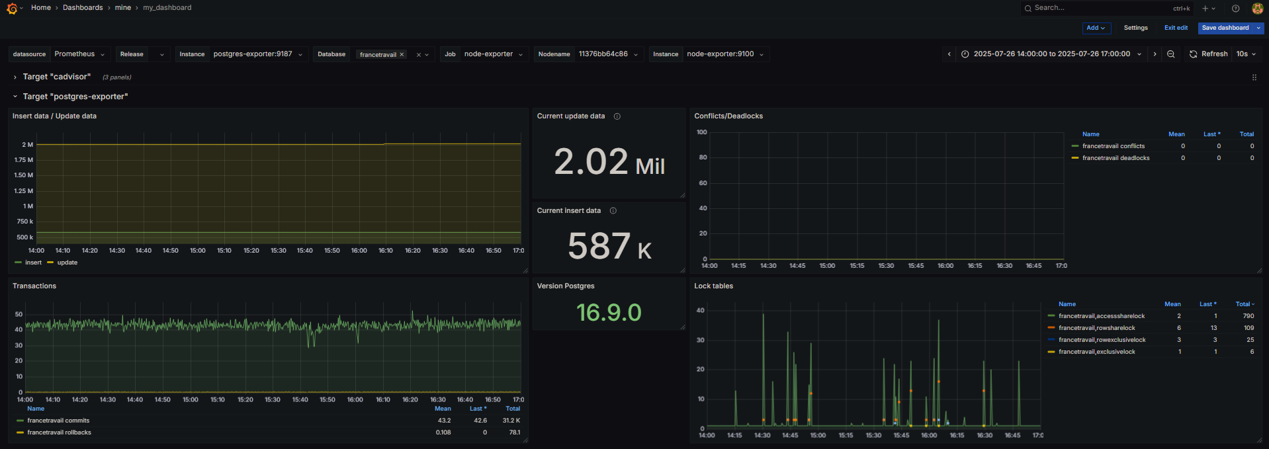
7. Monitoring avec Prometheus & Grafana
A/ Quand les DAGs ne tournent pas :
Notes:
Visuels dont les métriques viennent de « postgres-exporter » :
- A priori pas d'activité... je ne comprends pas pourquoi il y a de l'activité sur la base de données `francetravail`...

Slide 30
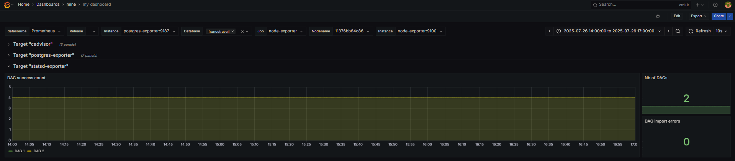
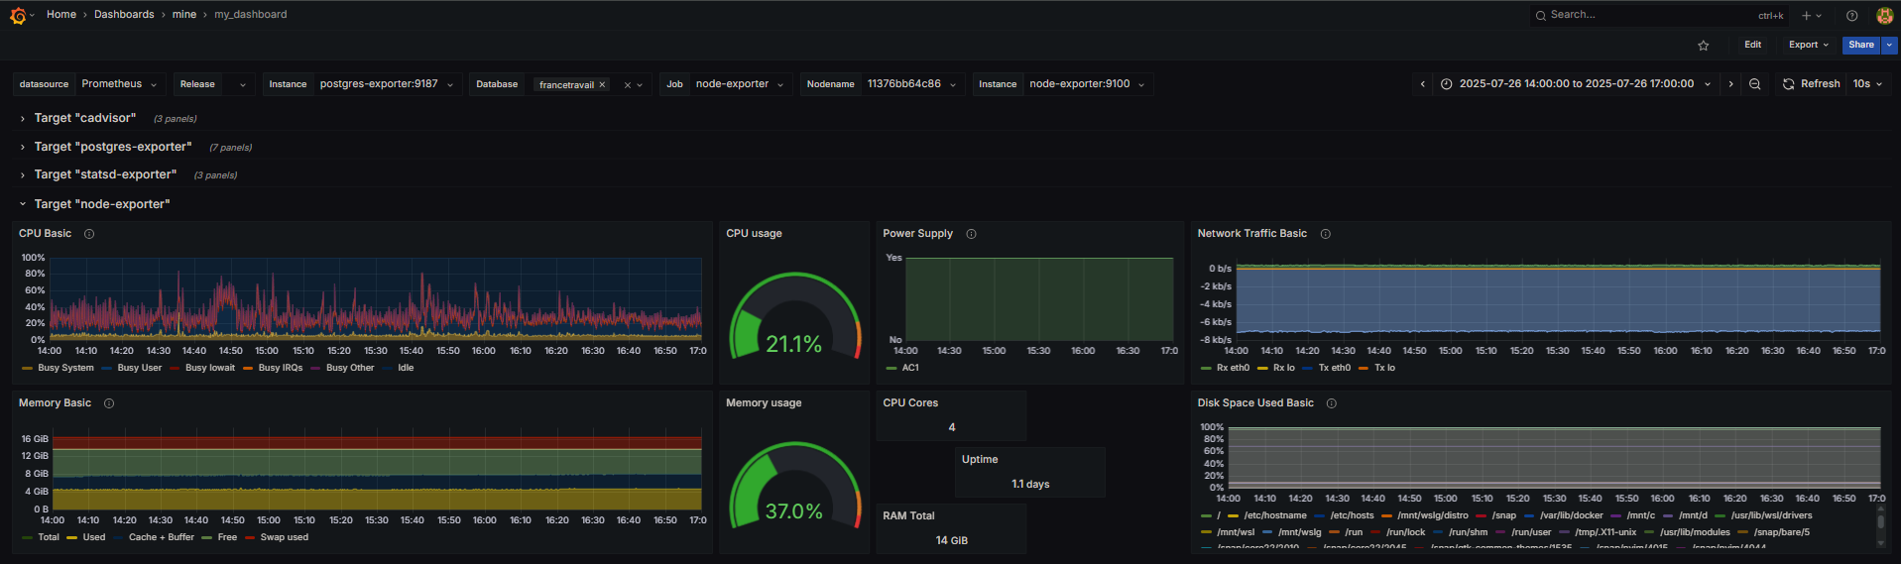
A/ Quand les DAGs ne tournent pas :
Notes:
Visuels dont les métriques viennent de « statsd-exporter » (en haut) et « node-exporter » (en bas) :
- Le compteur des 2 DAGs n'a pas été incrémenté (normal), pas d'import de DAG en erreur.
- RAS en bas.

